Slide 1
Rakouská gastronomie
Mgr. Alexandr Burda

Slide 2
Členění rakouské gastronomie
Horská, alpská kuchyně – těžká, sytá s množstvím hovězího, zvěřiny, tuků
Venkovská, selská kuchyně – jednoduchá založená na polních plodinách
Vídeňská kuchyně ovlivněná Paříží, Milánem, Berlínem…

Slide 4
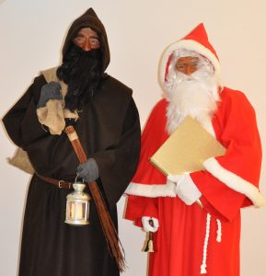
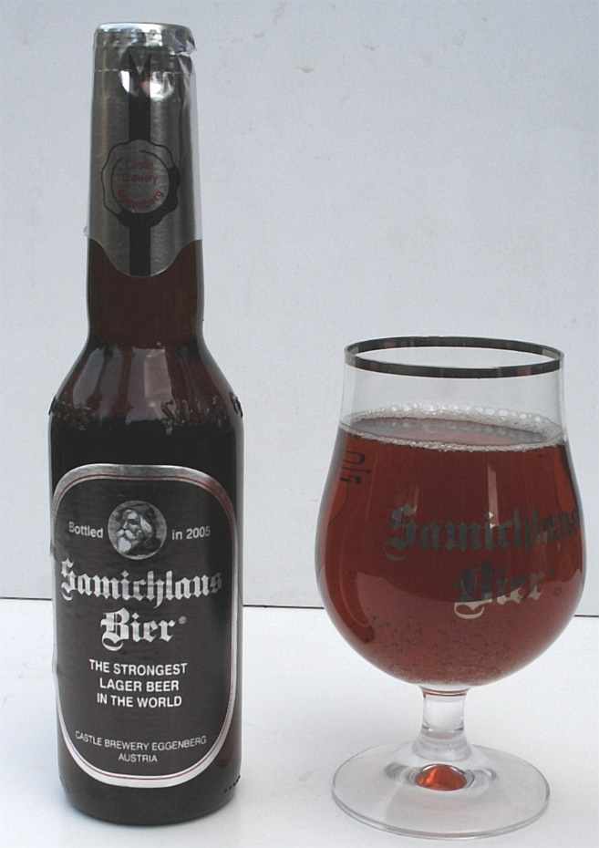
Pivo
Edelweiss - pšeničné,
Schremser - svrchně kvašené žitné pivo
Samichlaus – údajně nejsilnější pivo spodního kvašení
(vaří se na Mikuláše a které se svými 14 procenty alkoholu bylo léta na první příčce nejsilnějších piv na světě)

Slide 5
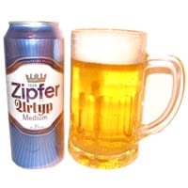
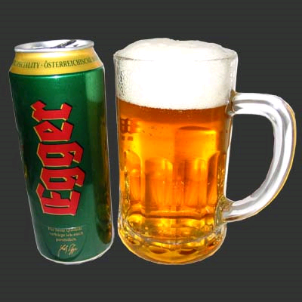
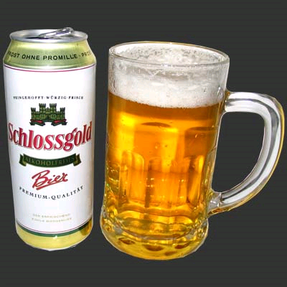
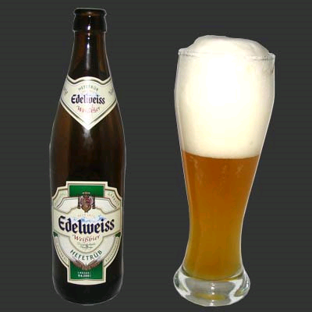
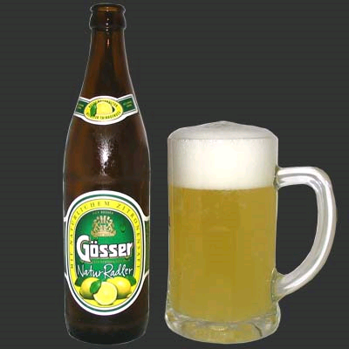

Slide 6
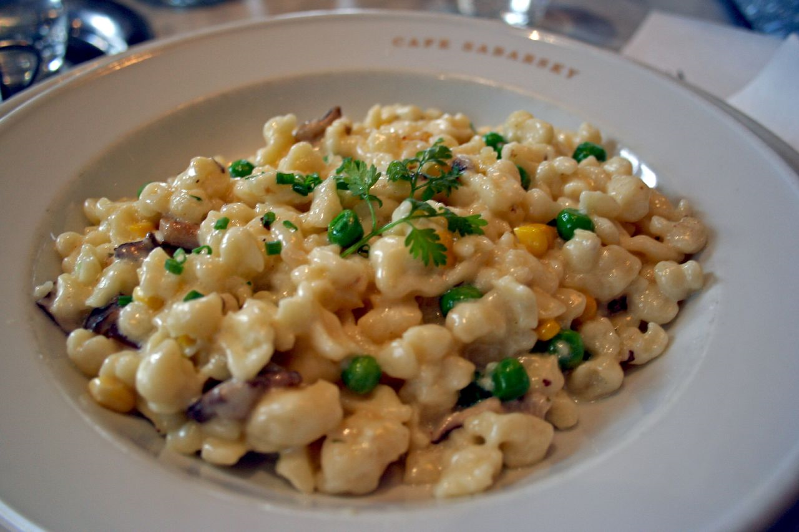
Spätzle

Slide 7
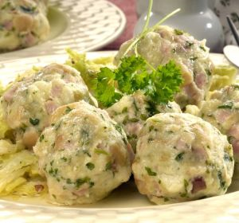
Tyrolské knedlíky

Slide 8
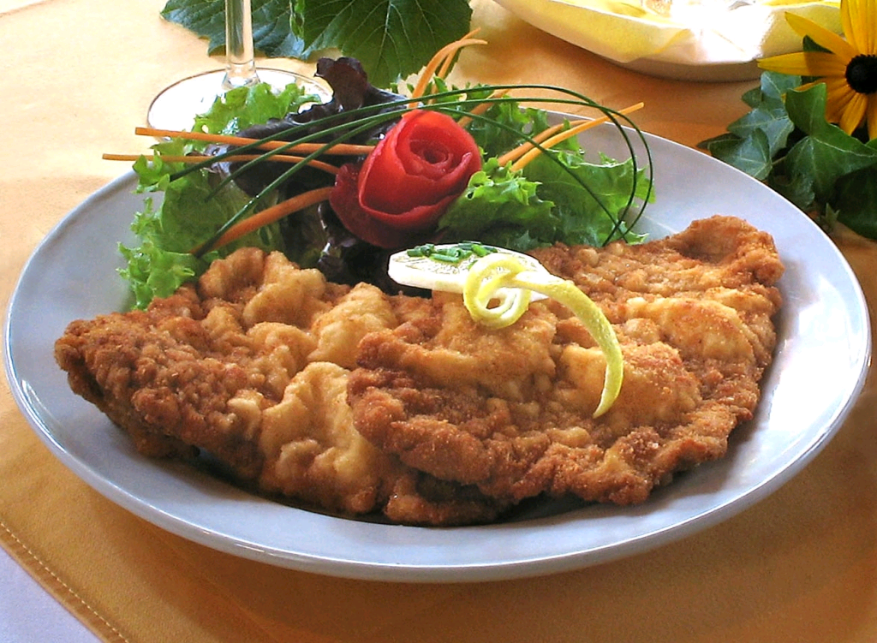
Vídeňský řízek
Předpis na nevídanou specialitu přivezli jako vzácný dárek Jeho Veličenstvu Františku Josefovi I. Císaři tento řízek tak mimořádně zachutnal, že se brzy poté stal už pod názvem řízek "vídeňský" vlastnictvím celého rakouského národa.

Slide 9
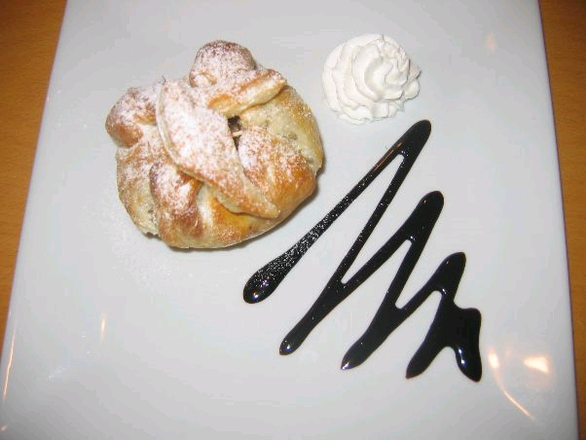
Jablko v županu

Slide 10
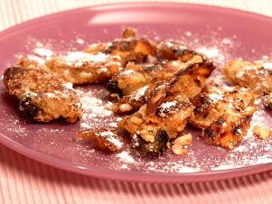
Císařský trhanec

Slide 11
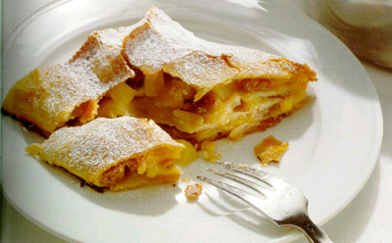
Jablkový závin

Slide 12
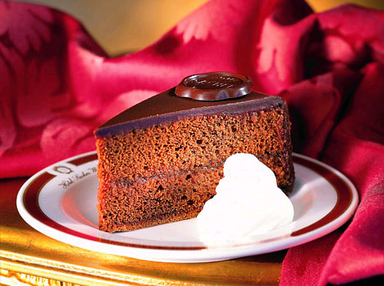
Sacher dort
Vymyslel ho Sacher Franz v roce 1832 ještě jako mladý cukrářský učeň. Měl být překvapením pro důležitou návštěvu knížete Metternicha, který často pořádal večírky pro tehdejší smetánku a vždy se chtěl nějak blýsknout. Záměr se povedl - Franz Sacher se stal kulinářskou celebritou a jeho dort dodnes vévodí mezi nabídkou sladkých pamlsků v cukrárnách a restauracích po celém světě. Pravá receptura je přísně střeženým tajemstvím, kterou zná jen několik málo lidí. Každopádně hlavní ingrediencí dortu je tmavá čokoláda a meruňková marmeláda a proto má podmanivě sladkou chuť.

Slide 13
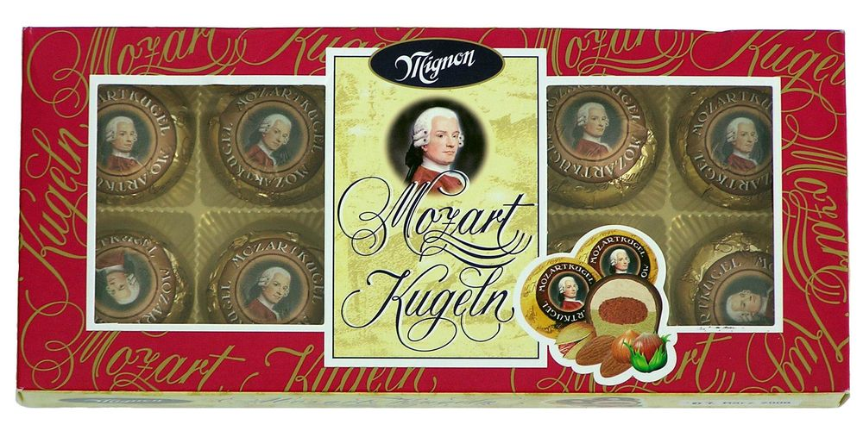
Mozartovy koule

Slide 14
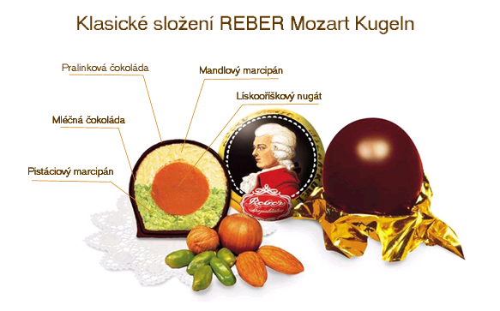

Slide 15
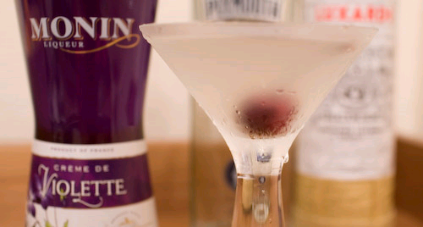
Likér Maraschino
Původní Maraschino di Zara je italský destilát dalmatských višní, tedy lihovina ušlechtilá, odpovídající svým charakterem a způsobem výroby třešňovce. Síla je 32 %.

Slide 16
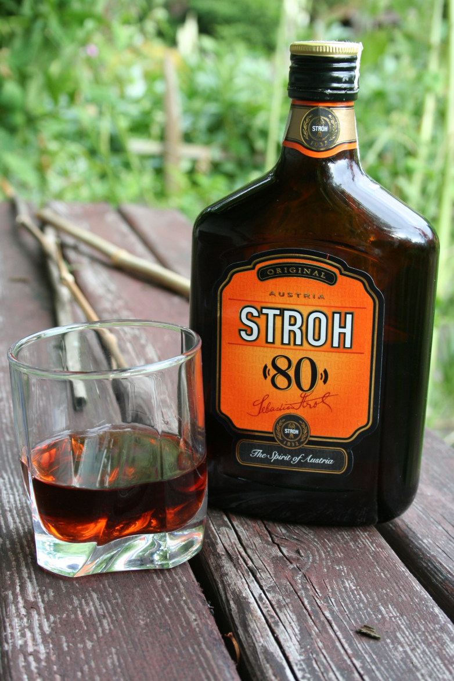
Rum Stroh

Slide 17
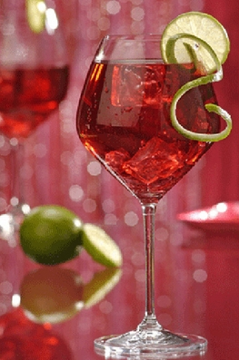
Víno Silcher
Nejzajímavější vinnou specialitou, kterou nikde jinde nemají, je víno zvané Silcher. Dělá se především jako růžák. Je z modré odrůdy oficiálně nazvané Blauer Wildbacher a dělají z něho i červené. Růžová však převažují a dokonce jsou z něho k dostání i růžové sekty. Takový doušek po ránu ovšem probudí i mrtvého. Na první napití je totiž Silcher takřka čistá kyselina.

